Slide 2
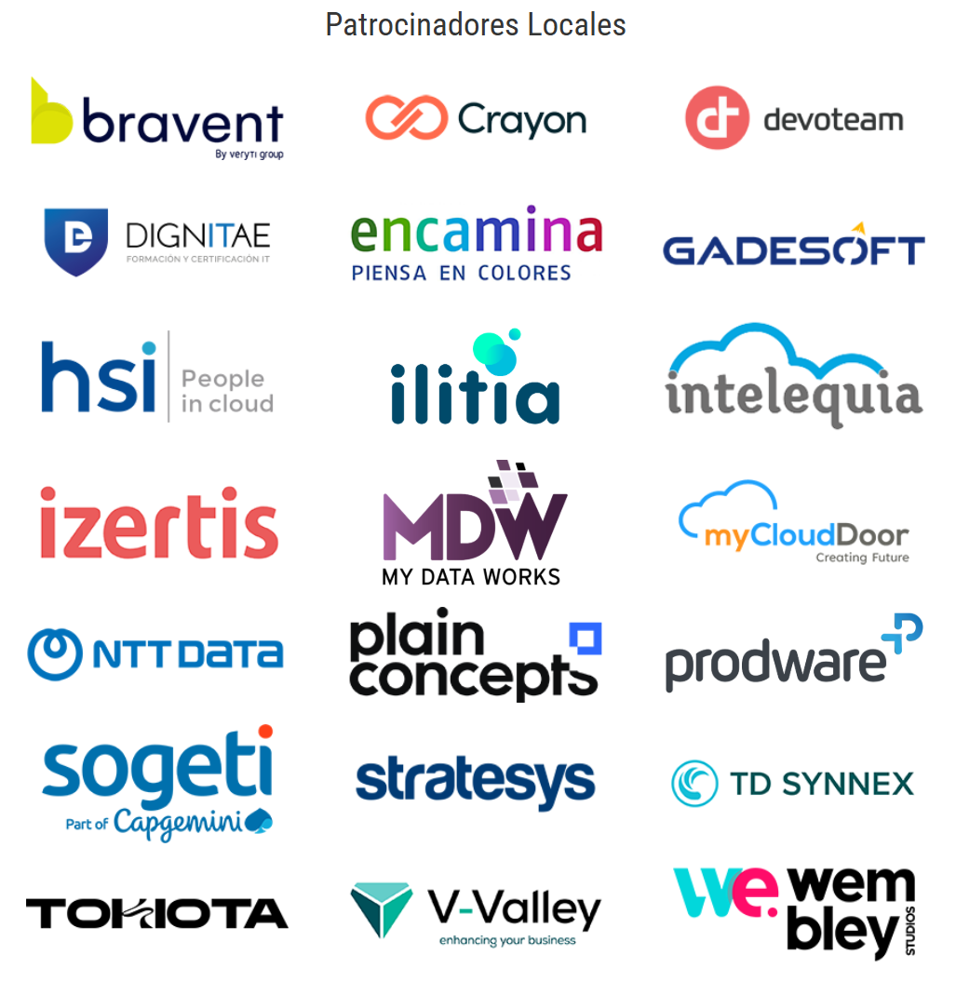
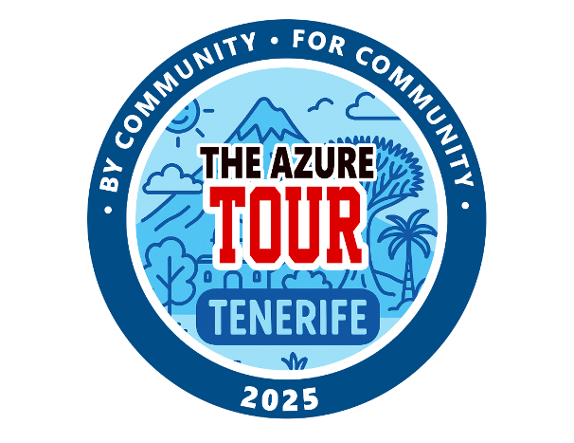
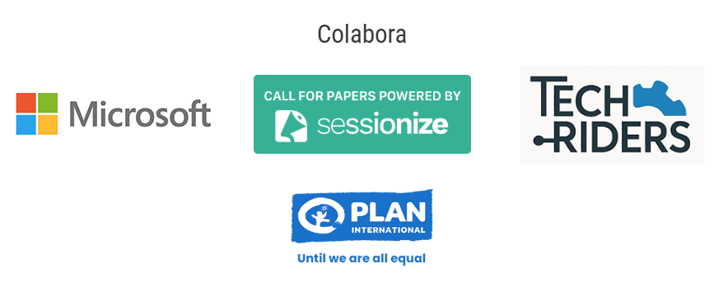

Slide 3





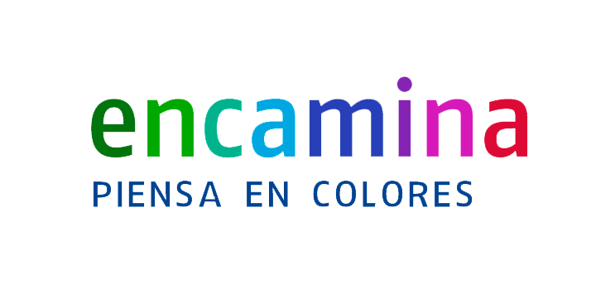

Santiago Porras Rodríguez
Sergio Parra Guerra
Santiago Parra
ENCAMINA
@saintwukong
ENCAMINA
@sparraguerra
ENCAMINA

Slide 4
Azure Container Apps Where Dev’s Dreams Come True

Slide 5
Agenda
Azure Container Apps
Keda
.Net Aspire
Integración con Dapr

Slide 6

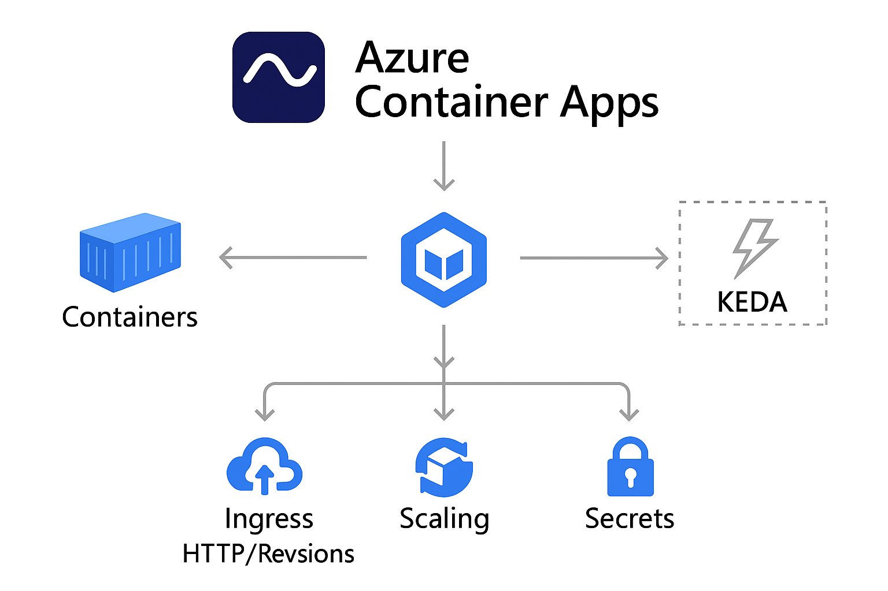

What is Azure Container Apps?
Overview of ACA platform
Azure Container Apps (ACA) is a serverless application platform for containers that simplifies deployment while managing infrastructure, allowing .NET developers to focus on building scalable microservices.
Notes:
Es un servicio serverless para contenedores en Azure.
Permite ejecutar aplicaciones en contenedores sin gestionar infraestructura (ni VMs, ni Kubernetes clusters).
Ideal para microservicios, APIs, procesamiento de eventos y trabajos en segundo plano.
Basado en Kubernetes y tecnologías como KEDA (autoescalado) y Dapr (comunicación entre servicios), pero sin la complejidad de gestionarlas.
Mensaje clave:
"Container Apps te da la potencia de Kubernetes sin la carga operativa."
Definición clara:
Azure Container Apps es un servicio serverless para ejecutar aplicaciones en contenedores sin necesidad de gestionar infraestructura.
Está basado en Kubernetes, pero abstrae toda la complejidad: no necesitas crear ni administrar clusters, nodos o pods.
Características principales:
Despliegue de contenedores desde cualquier registro (Azure Container Registry, Docker Hub, etc.).
Escalado automático (incluido escalado a 0) según tráfico HTTP, colas, eventos o métricas personalizadas.
Integración nativa con Azure: redes, identidades, Key Vault, monitorización.
Soporte para microservicios: comunicación segura entre servicios, revisiones para despliegues controlados.
Casos de uso típicos:
APIs y backends.
Procesamiento de eventos (event-driven).
Jobs en segundo plano.
Microservicios distribuidos.
Mensaje clave: "Container Apps te da la potencia de Kubernetes sin la carga operativa, ideal para microservicios y arquitecturas modernas."

Slide 7

Key Benefits for .NET Teams
Discover how ACA enhances productivity
Simple deployment process
Smart autoscaling capabilities
Safe release management
Cost-effective resource usage
Enhanced developer productivity
Notes:
Serverless para contenedores: pagas por consumo (CPU y memoria por segundo).
Escalado automático: desde 0 hasta miles de instancias.
Integración nativa con Azure: redes, identidades, Key Vault, Monitor.
Soporte para microservicios: comunicación segura, Dapr, revisiones (blue/green deployments).
Flexibilidad tecnológica: cualquier lenguaje, framework o runtime.
Tip: Aquí puedes usar un ejemplo: “Si tienes una API en .NET y un worker en Python, ambos pueden convivir en Container Apps sin problemas.”
Principales ventajas frente a otras opciones:
Modelo serverless: pagas solo por CPU y memoria consumida por segundo.
Escalado flexible: desde 0 hasta miles de instancias, basado en demanda.
Menor complejidad: no gestionas nodos, actualizaciones ni parches.
Multilenguaje y multiplataforma: cualquier lenguaje, framework o runtime.
Integración con Dapr y KEDA: comunicación entre microservicios y escalado basado en eventos.
Despliegues seguros y controlados: revisiones, división de tráfico, integración con Managed Identity.
Ejemplo práctico para explicar: "Imagina que tienes una API en .NET y un worker en Python. Ambos se despliegan en Container Apps, se comunican entre sí con Dapr y escalan automáticamente según la carga, sin que tengas que tocar Kubernetes."
Mensaje clave: "Azure Container Apps combina simplicidad, flexibilidad y escalabilidad para aplicaciones modernas."

Slide 8
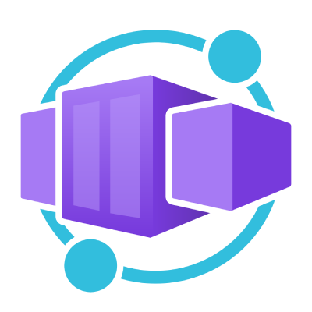
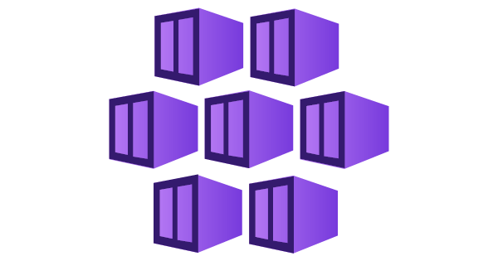
Comparing ACA, AKS, and App Service
Azure Container Apps
Azure Kubernetes Service
A serverless platform for containerized microservices.
Full control and flexibility for Kubernetes workloads.
Notes:
CaracterísticaContainer AppsAKS (Kubernetes)App ServiceGestión InfraNoSíNoEscalado a 0SíNo (manual)NoComplejidadBajaAltaBajaMicroserviciosSíSíLimitadoControl AvanzadoMedioAltoBajo
Mensaje clave: "Si necesitas control total, usa AKS. Si buscas simplicidad y contenedores, Container Apps es ideal."

Slide 9
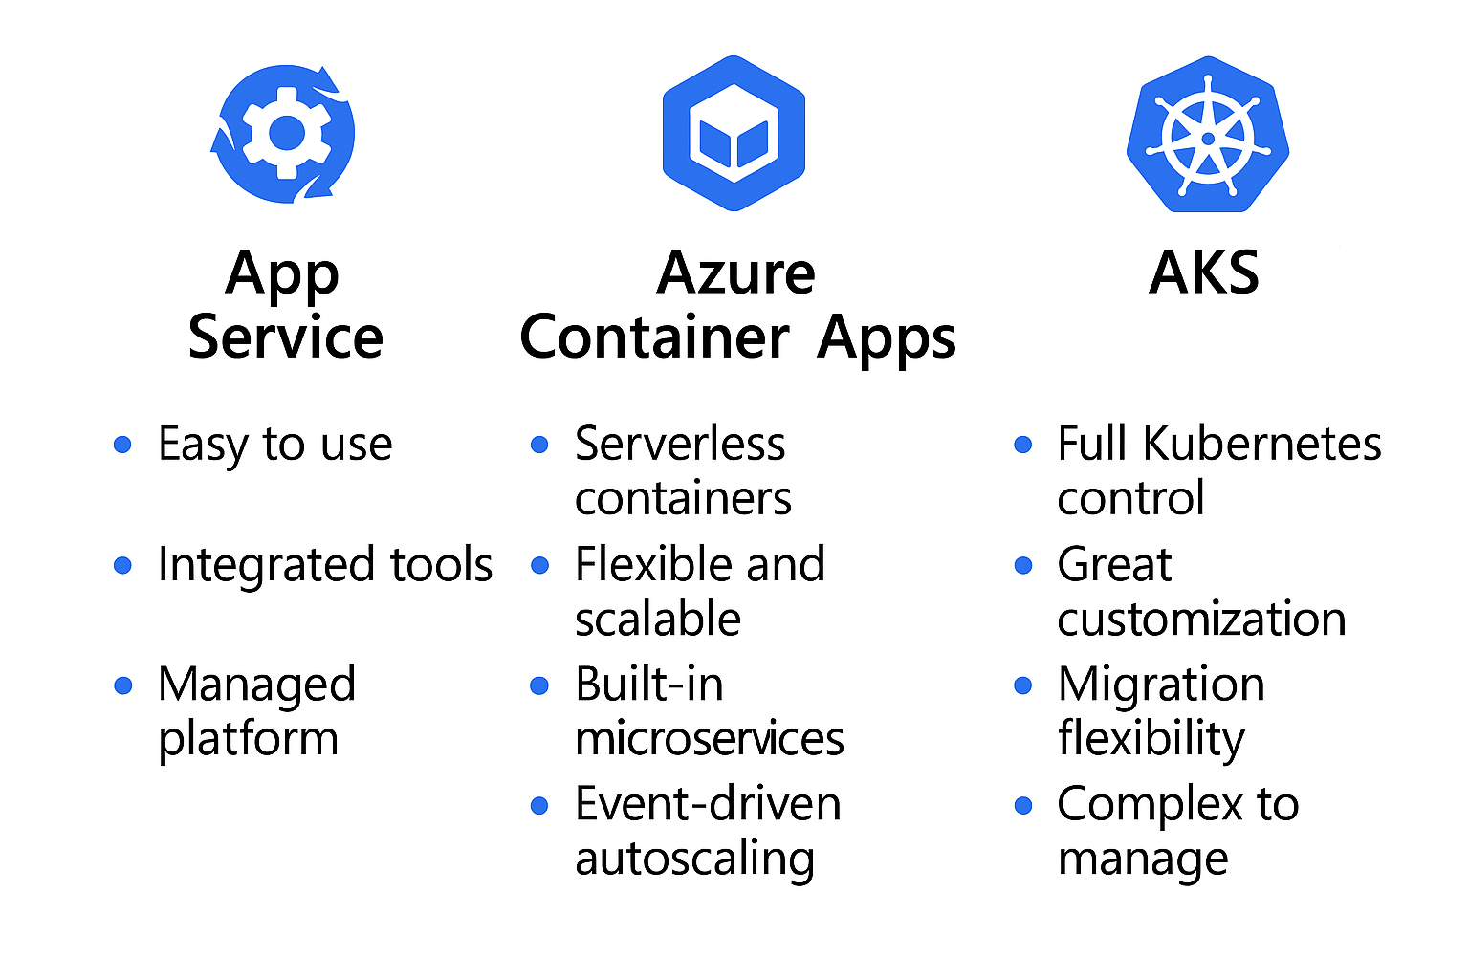
Comparing ACA, AKS, and App Service
Característica | Container Apps | AKS (Kubernetes) | App Service
Gestión Infra | No | Sí | No
Escalado a 0 | Sí | No (manual) | No
Complejidad | Baja | Alta | Baja
Microservicios | Sí | Sí | Limitado
Control Avanzado | Medio | Alto | Bajo
Notes:
"Si necesitas control total, usa AKS. Si buscas simplicidad y contenedores, Container Apps es ideal."

Slide 10

Core Concepts of ACA
Understanding environments and apps
An environment acts as a secure boundary for your container apps, which can be deployed as revisions to enable safer updates and seamless rollbacks as needed.
Environment
Revisions
Ingress
Scaling rules.
Secrets y Configuración
Notes:
Environment: espacio lógico que agrupa apps y comparte red.
Revisions: versiones inmutables de la app (útil para despliegues blue/green).
Ingress: cómo expones la app (pública o interna).
Scaling rules: basadas en HTTP, eventos, colas, etc.
Secrets y Configuración: variables de entorno, Key Vault.
Azure Container Apps se basa en varios conceptos fundamentales que debes explicar para que la audiencia entienda cómo funciona el servicio:
1. Environment
Es el espacio lógico donde se agrupan tus Container Apps.
Comparte red virtual, configuración y secretos entre aplicaciones.
Permite aislar entornos (por ejemplo, dev, test, prod) dentro de la misma suscripción.
Ejemplo práctico: “Puedes tener un Environment para producción con varias apps que se comunican entre sí sin salir a Internet.”
2. Container App
Es la unidad de despliegue: una aplicación que corre en uno o varios contenedores.
Cada Container App puede tener múltiples revisiones (versiones).
Ejemplo: “Una API REST en .NET desplegada como contenedor en Azure Container Apps.”
3. Revisions
Cada vez que actualizas la app (imagen, configuración), se crea una revisión inmutable.
Permite blue/green deployments y canary releases.
Puedes dividir tráfico entre revisiones (ej. 90% a la nueva, 10% a la anterior).
Ejemplo: “Lanzamos una nueva versión y enviamos solo el 10% del tráfico para probar.”
4. Ingress
Define cómo se expone la app:
Interno: solo accesible dentro del Environment.
Externo: accesible desde Internet.
Soporta TLS, dominios personalizados y certificados gestionados.
Ejemplo: “Nuestra API pública usa ingress externo con HTTPS y dominio propio.”
5. Scaling Rules
Basadas en KEDA:
HTTP requests (concurrency).
Métricas personalizadas (CPU, memoria).
Eventos (Azure Queue, Kafka, RabbitMQ).
Escala de 0 a N instancias automáticamente.
Ejemplo: “Si hay 100 mensajes en la cola, se crean más instancias para procesarlos.”
6. Secrets y Configuración
Variables de entorno y secretos gestionados.
Integración con Azure Key Vault para mayor seguridad.
Ejemplo: “La cadena de conexión a la base de datos está en Key Vault, no en el código.”
7. Networking
Soporta VNET Integration para conectarse a recursos internos.
Control granular de tráfico entre apps.
8. Observabilidad
Logs y métricas integradas con Azure Monitor.
Soporte para OpenTelemetry.
✅ Mensaje clave para este slide: "Estos conceptos son la base para diseñar, desplegar y operar aplicaciones en Azure Container Apps. Entenderlos te permite aprovechar al máximo la plataforma."

Slide 11
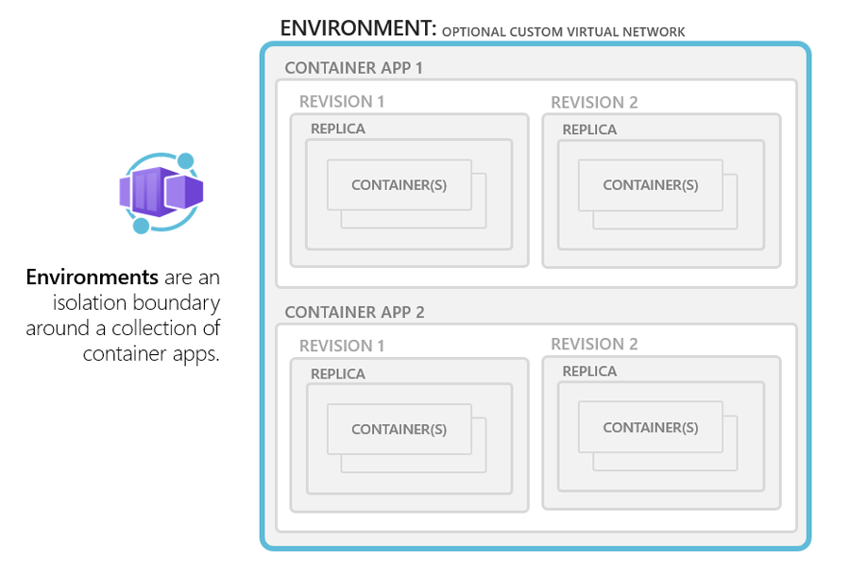

Slide 12
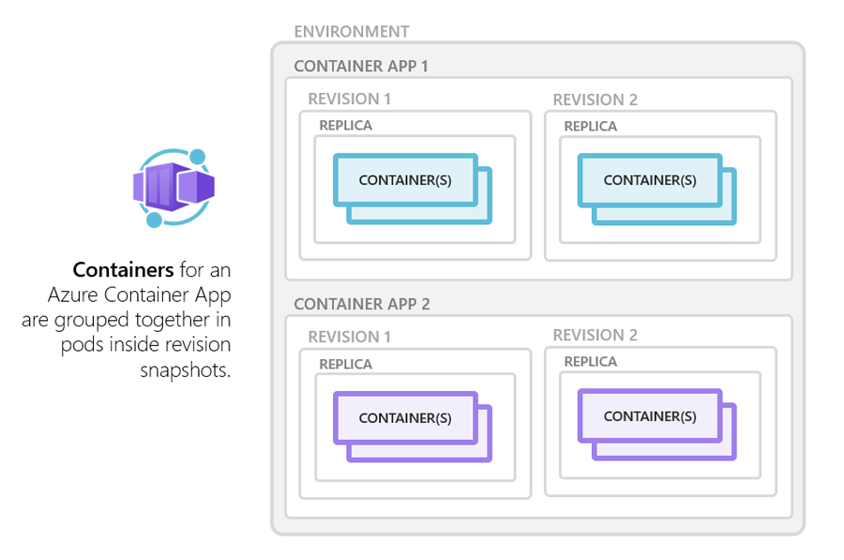

Slide 13
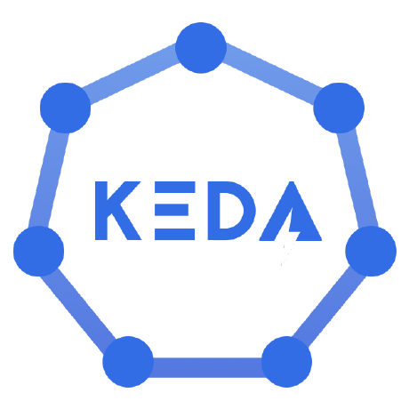
Understanding Autoscaling with KEDA
Key Features of KEDA
KEDA enables dynamic scaling of container apps based on various metrics like HTTP concurrency, CPU usage, or event-based triggers, ensuring efficient resource utilization and cost savings.
Scalers | KEDA
Notes:
Azure Container Apps manages automatic horizontal scaling through a set of declarative scaling rules. As a container app revision scales out, new instances of the revision are created on-demand. These instances are known as replicas.
To support this scaling behavior, Azure Container Apps is powered by KEDA (Kubernetes Event-driven Autoscaling). KEDA supports scaling against a variety of metrics like HTTP requests, queue messages, CPU and memory load, and event sources like Azure Service Bus, Azure Event Hubs, Apache Kafka, and Redis. For more information, see Scalers in the KEDA documentation.
Adding or editing scaling rules creates a new revision of your container app. A revision is an immutable snapshot of your container app.
Scaling is the combination of limits, rules, and behavior.
Limits define the minimum and maximum possible number of replicas per revision as your container app scales.
Rules are the criteria used by Container Apps to decide when to add or remove replicas.
Behavior is the combination of rules and limits to determine scale decisions over time.
KEDA = Kubernetes Event-Driven Autoscaling. Escala en base a eventos: colas, mensajes, métricas personalizadas. Ejemplo: “Si hay 100 mensajes en Azure Queue, crea más instancias automáticamente.” Escala a 0 cuando no hay tráfico → ahorro de costes.

Slide 14
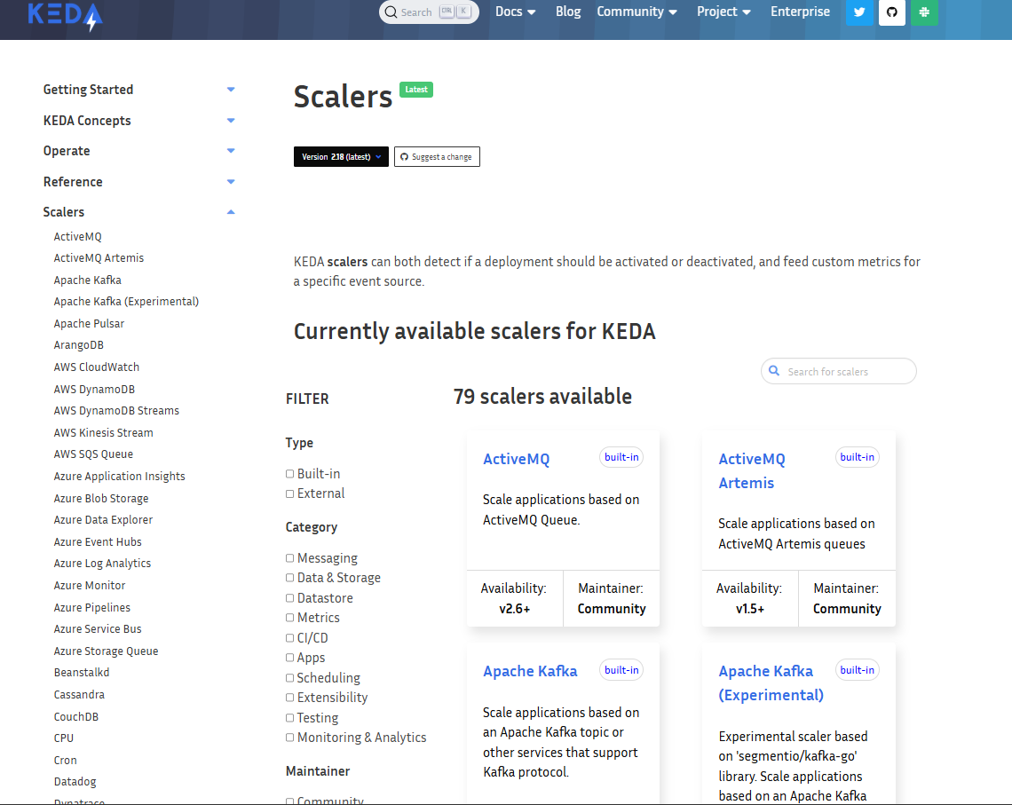

Slide 15
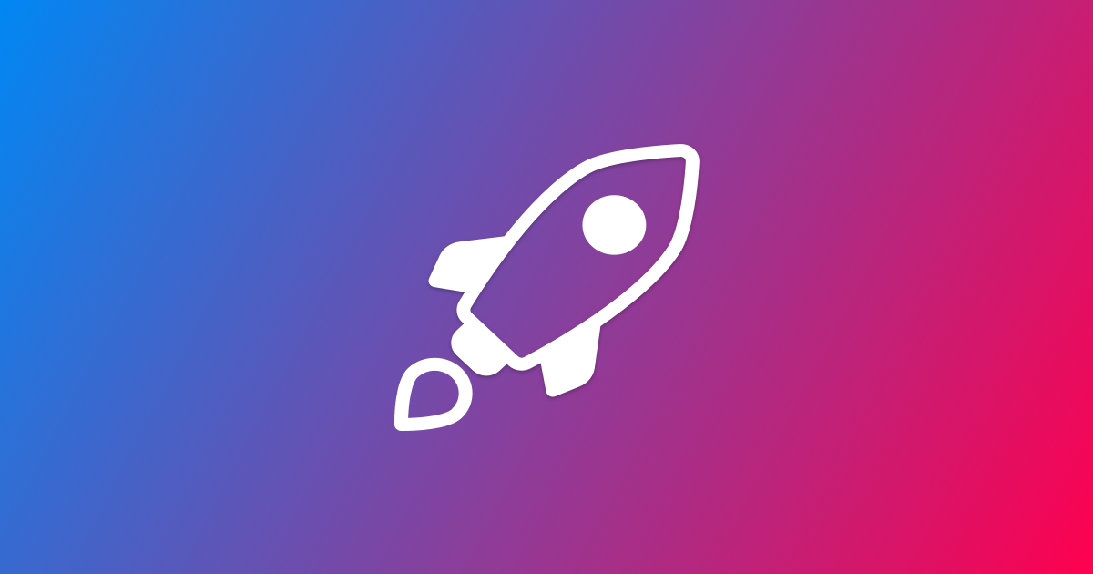
Developer and Operations Experience in ACA
Seamless deployment
Easily deploy and manage apps with Azure tools and services.

Slide 16
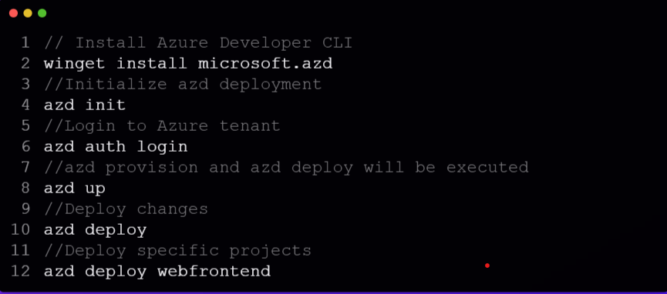
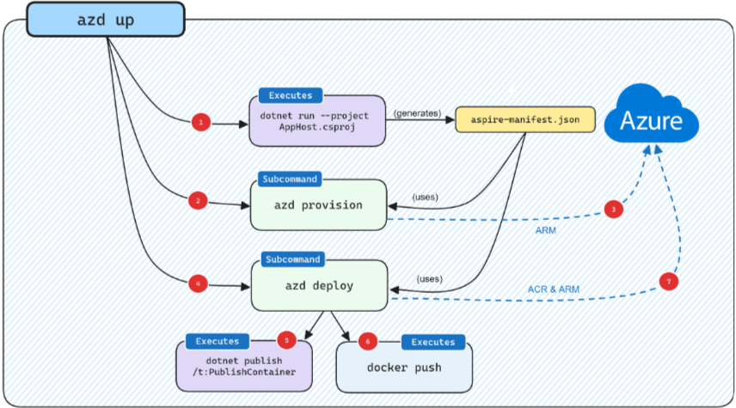

Slide 17

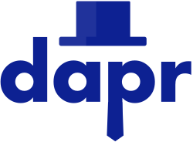
Dapr Integration Overview
Service Invocation
Dapr simplifies service invocation by providing built-in APIs that allow services to communicate with one another seamlessly, reducing the complexity of inter-service communication.
Building blocks for microservices
Pub/Sub
The pub/sub mechanism in Dapr facilitates asynchronous messaging between services, enabling a flexible architecture where services can react to events without direct dependencies on one another.
State Management
Dapr’s state management allows applications to persist data easily, enabling developers to leverage various storage backends while focusing on business logic rather than infrastructure concerns.
Notes:
Dapr = Distributed Application Runtime.
Facilita comunicación entre microservicios, pub/sub, bindings, state management.
Ejemplo: “Un servicio en .NET puede publicar un evento y otro en Python lo consume sin preocuparse por la infraestructura.”
Infrastructure complexity & coupling
The Dapr building block APIs, provide an abstraction over the underlying infrastructure. Development teams don’t require product-specific SDKs when using the Dapr APIs, making it easy to switch from one product to another and support multiple different products of the same type. For example; developers use the Dapr Pub/Sub API in their code, and during development, they use Redis Streams as the message broker that runs locally in a container, while the production environment uses Kafka that runs in the cloud. Equally, platform teams can provide multiple messaging products such as Kafka, Pulsar, and RabbitMQ, and development teams can use either of them using the same Pub/Sub API.
Observability to resolve production issues
Dapr improves observability in distributed applications since all communication between applications and infrastructure passes through the Dapr process. Dapr natively integrates with OpenTelemetry, and by automatically generating and propagating tracing contexts using the W3C tracing specification across all its APIs, Dapr removes the need for manual instrumentation, saving development time. This allows for easier telemetry data collection that includes metrics, logs, and traces and faster time to resolution of issues, given the critical need for observability in production environments.
Managing security & compliance
Dapr has several built-in features to manage secure communication, access control and authentication. Dapr uses mutual Transport Layer Security (mTLS) to encrypt communication between services, ensuring data integrity and confidentiality. Access Policies can be defined by the platform team to control access to services, infrastructure resources (components) and secrets for governance. Additionally, Dapr supports middleware components, such as OAuth 2.0, which can handle authentication and authorization for web APIs.
High reliability and resiliency
Dapr improves application resiliency by providing platform engineers with configurable policies for retries, circuit breakers, and timeouts. These policies can be scoped to specific applications, infrastructure resources (components), enabling fine-grained control and improved application uptime.
Platform integration capabilities
Dapr provides Kubernetes-native custom resource definitions to configure applications and infrastructure resources (components), enabling platform engineers to leverage GitOps and tools like ArgoCD. Dapr integrates with policy engines like Kyverno and OPA, simplifying the tasks related to compliance and governance, protecting product teams from misconfigurations.

Slide 18
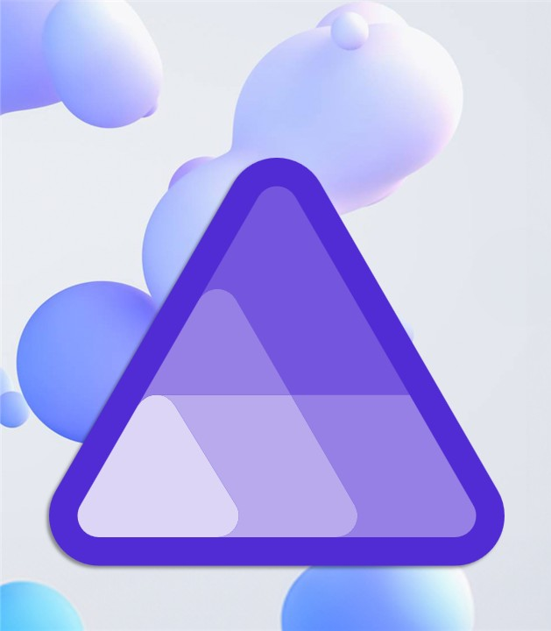

Overview of .NET Aspire
Building cloud-native applications
.NET Aspire offers an opinionated stack for developing cloud-native applications, providing local orchestration and curated components to streamline the deployment process for .NET developers.
Notes:
Nueva plataforma para desarrollo de apps distribuidas en .NET.
Incluye observabilidad, configuración centralizada, integración con Dapr.
Ideal para microservicios en Container Apps.
¿Qué es .NET Aspire?
Es un stack de desarrollo para aplicaciones distribuidas en .NET, lanzado por Microsoft.
Su objetivo: simplificar la creación, configuración y observabilidad de microservicios y aplicaciones cloud-native.
Incluye:
Plantillas y herramientas para crear soluciones con múltiples proyectos.
Integración con Dapr para comunicación entre servicios.
Observabilidad integrada (logs, métricas, tracing).
Configuración centralizada para todos los servicios.
Características clave:
Orquestación local: Aspire puede ejecutar todos los servicios en tu máquina para desarrollo.
Componentes reutilizables: bases de datos, colas, caches, etc., listos para usar.
Compatibilidad con contenedores: pensado para despliegues en entornos como Azure Container Apps.
Beneficio principal: "Reduce la complejidad de construir microservicios en .NET, ofreciendo un enfoque opinionado pero flexible."

Slide 19
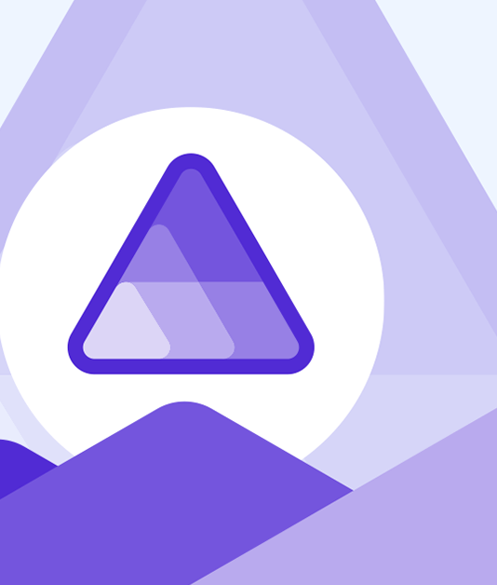
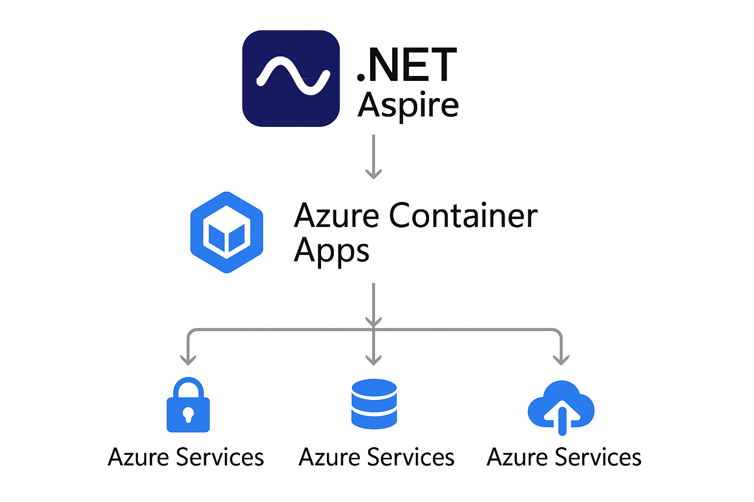
Aspire Integration with ACA
Seamless deployment process
Leverage Aspire's orchestration capabilities to deploy microservices efficiently as Azure Container Apps, ensuring a smooth transition from local development to production environments.
Notes:
¿Por qué es importante esta integración?
Aspire está diseñado para desplegar en entornos cloud-native, y Container Apps es el destino ideal en Azure.
Permite:
Despliegue directo desde Aspire a Container Apps.
Configuración automática de revisiones, escalado y networking.
Observabilidad completa usando Application Insights y Azure Monitor.
Cómo funciona la integración:
Aspire genera manifiestos y configuraciones compatibles con Container Apps.
Puedes usar Azure Developer CLI (azd) para desplegar toda la solución.
Dapr se configura automáticamente para comunicación entre microservicios.
Escenario típico:
Tienes una solución Aspire con:
API en .NET
Worker Service
Redis cache
Con un solo comando (azd up), todo se despliega en Container Apps con:
Escalado automático
Secrets en Key Vault
Managed Identity habilitado
Mensaje clave: "Aspire + Container Apps = desarrollo y despliegue simplificado para microservicios en .NET."

Slide 20

Tips & Tricks for ACA
Essential best practices for deployment
Externalize configuration settings
Enable health check endpoints
Adjust scaling configurations
Utilize Managed Identity features
Implement CI/CD pipelines
Notes:
Externalize configuration settings
Usa Azure App Configuration o Key Vault para no hardcodear secretos.
Beneficio: seguridad y facilidad de actualización.
Enable health check endpoints
Configura liveness y readiness probes para asegurar que el contenedor está sano.
Evita que el tráfico llegue a instancias no listas.
Adjust scaling configurations
Define min/max replicas y reglas KEDA.
Ejemplo: “Escala por CPU al 70% o por mensajes en cola.”
Utilize Managed Identity features
Usa Managed Identity para acceder a recursos Azure sin credenciales.
Ejemplo: conexión segura a Key Vault o Storage.
Implement CI/CD pipelines
Usa GitHub Actions o Azure DevOps para despliegues automáticos.
Beneficio: consistencia y rapidez en releases.

Slide 21
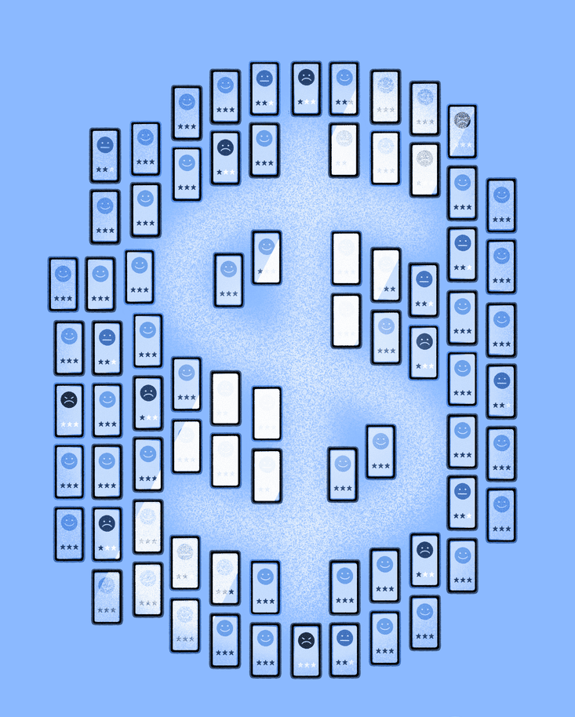
Pricing and Cost Control
Understanding Cost Management
Effective cost management in Azure Container Apps involves monitoring usage, selecting the appropriate pricing tier, and leveraging autoscaling to optimize expenses while maintaining performance.
Notes:
The plan running in your Container Apps environment determines available features and controls how billing is calculated. You can choose from dedicated resources or a consumption context where you only pay for use.
Dedicated plan
Compute resources (vCPUs and RAM) dedicated to your environment
Dependent on the compute resources you make available to your workload profiles. The more vCPUs and RAM you allocate, the more you pay per month.
Consumption plan
Allows your apps to scale to zero.
Billed as your application consumes resources.
Modelo consumo: pagas por CPU y memoria por segundo.
Escalado a 0 = ahorro cuando no hay tráfico.
Usa Azure Monitor + Budgets para alertas de coste.
Consejo: ajusta CPU/memoria y máximo de réplicas para evitar sorpresas.

Slide 22

Resources and Next Steps
Explore documentation and further learning
Azure Container Apps overview
.NET Aspire overview
Dapr documentation available
Try a small service
Explore community resources

Slide 23
DEMO TIME !!

Slide 25



Guarandinga
TECH

Slide 26


